Slide 1
Проект «Мы и космос» средняя группа №4
МК ДОУ «Детский сад «Тюльпан»
Приютненский район
Воспитатель: Ковалёва С.А.

Slide 2
Актуальность:
Интерес к Космосу пробуждается у человека весьма рано, буквально с первых шагов. Загадки Вселенной будоражат воображение всегда, с раннего детства до старости. Солнце, Луна, звезды – это одновременно так близко, и в то же время так далеко. Вспомните свое детство, как интересно было смотреть в ночное небо. Как поддержать интерес ребенка к неизведанному? С помощью каких методов можно заинтересовать ребенка, помочь ему узнавать новую, интересную информацию про космос? Мы считаем, что метод проекта позволит детям усвоить сложный материал через совместный поиск решения проблемы, тем самым, делая познавательный процесс интересным и мотивационным. Работа над проектом носит комплексный характер, пронизывает все виды деятельности дошкольников, проходит в повседневной жизни и на специальных интегрированных занятиях. В противном случае, знания детей останутся путанными, отрывочными, неполными, оторванными от современной жизни. Проектная деятельность развивает творческую активность детей, помогает самому педагогу развиваться как творческой личности. В основе данного проекта лежит жажда дошкольников к познанию, стремление к открытиям, любознательность, потребность в умственных впечатлениях, и наша задача удовлетворить потребности детей, что в свою очередь приведёт к интеллектуальному, эмоциональному развитию. Данный проект направлен на развитие кругозора детей, формирование у них познавательной активности, воспитание патриотических чувств (гордость за российских космонавтов – первооткрывателей космоса), нравственных ценностей (добрых, дружественных отношений и т.д.).

Slide 3
Проблема:
Незнание детьми российского праздника - День космонавтики, о дате первого полёта Юрия Алексеевича Гагарина в космос.
Обоснование проблемы:
1. Недостаточное внимание родителей к российскому празднику - День космонавтики.
2. Поверхностные знания детей о космосе, первом человеке, полетевшем в космос, о существовании праздника в России - День космонавтики.

Slide 4
Цель:
Формирование у детей старшего дошкольного возраста представлений о космическом пространстве, освоении космоса людьми
Задачи:
1. Продолжать расширять представление детей о многообразии космоса. Рассказать детям об интересных фактах и событиях космоса.
2. Дать детям представления о том, что Вселенная – это множество звёзд. Солнце – это самая близкая к Земле звезда. Уточнить представления о планетах, созвездиях.
3. Дать детям знания об освоении человеком космического пространства, о значении космических исследований для жизни людей на Земле. Познакомить с первым лётчиком-космонавтом Ю.А. Гагариным.
4. Воспитывать чувство гордости за свою Родину.
5. Привлечь родителей к совместной деятельности, к празднованию Дня космонавтики.

Slide 5
Тип проекта:
Информационно- творческий.
Тема: «Мы и космос»
Срок реализации: с 3.04.2017г. по 22.04.2017г.
Участники: воспитатель, дети, родители.
Возраст детей: 4-5 лет.
Продолжительность: 3 недели.

Slide 6
Этапы работы над проектом:
Подготовительный этап (разработка проекта)
1.Определение проблемы.
2.Постановка целей, определение актуальности и значимости проекта.
3.Подбор методической литературы для реализации проекта.
4.Подбор наглядно- дидактического материала.
5.Беседы с детьми с целью выявить уровень знаний детей по данной теме.
6.Информация в родительский уголок.
7.Подобрать стихи, загадки о космосе, ракете, звездах.
8.Подготовить раскраски в соответствии с возрастом.

Slide 7
Основой этап (выполнение проекта):
Решение поставленных задач с детьми:
Аппликация и нетрадиционное рисование в технике мелки + акварель
« Полёт в космос»
Р Чтение рассказа «Первый в космосе»
Развитие речи «Профессия - космонавт».
Беседа – рассуждение «Что я могу увидеть в космосе!».
Беседа – общение «Герои космоса!».
Организация выставки рисунков детей: «Разноцветный мир космоса!»
Игра со строительным материалом: «Построим ракеты»
Спортивный досуг «Космические путешествия»
Сюжетно–ролевая игра «Полёт в космос».
Лепка «Космические жители»
Аппликация «Полет в космос»

Slide 8
Решение поставленных задач с родителями:
Организация выставки совместных с детьми рисунков «Наш космос» .
Анкетирование.
Результат:
Участие в проекте 65% семей, в праздновании российского праздника - День космонавтики. Заинтересованность детей темой о космосе, проявление их познавательной активности: вместе с родителями находят информацию по теме, рассказывают и делятся своими знаниями с другими детьми в детском саду. Принесение детьми из дома своей литературы для чтения, самостоятельно нарисованные рисунки о космосе. Обыгрывание в детском саду сюжетно–ролевой игры «Полёт в космос». Инициативное конструирование детьми из строительного материала, конструктора, бумаги ракет по своему представлению, проявление творчества и детальности в работе.
Заключительный этап:
1.Выставка рисунков.
2.Спортивный досуг.

Slide 9
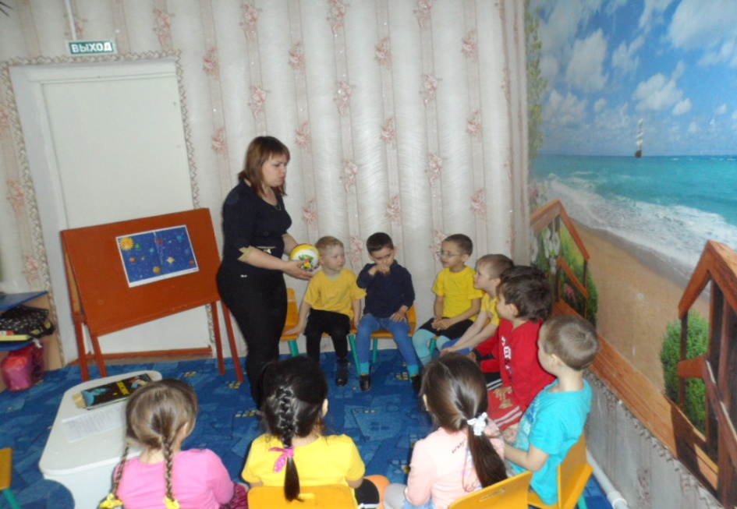
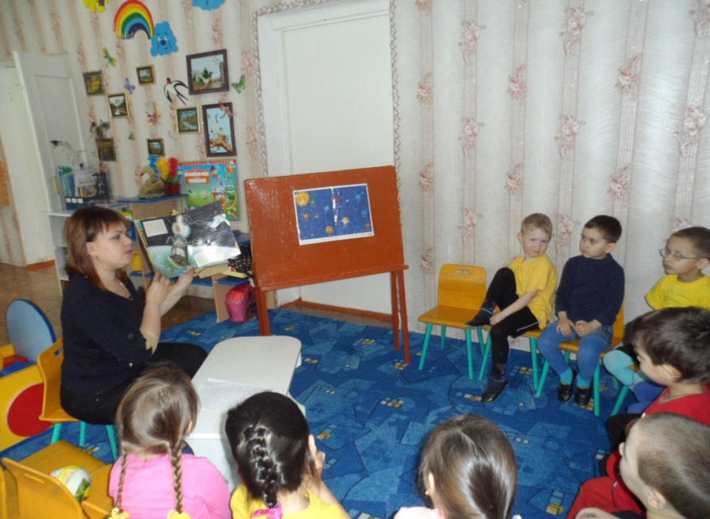
Реализация проекта:
Занятие «Профессия космонавт»

Slide 10
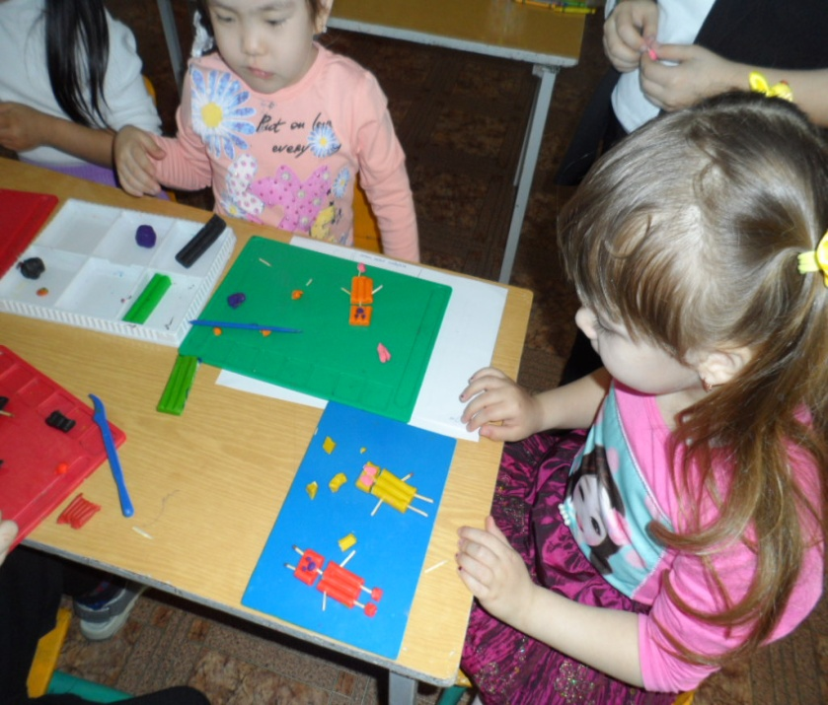
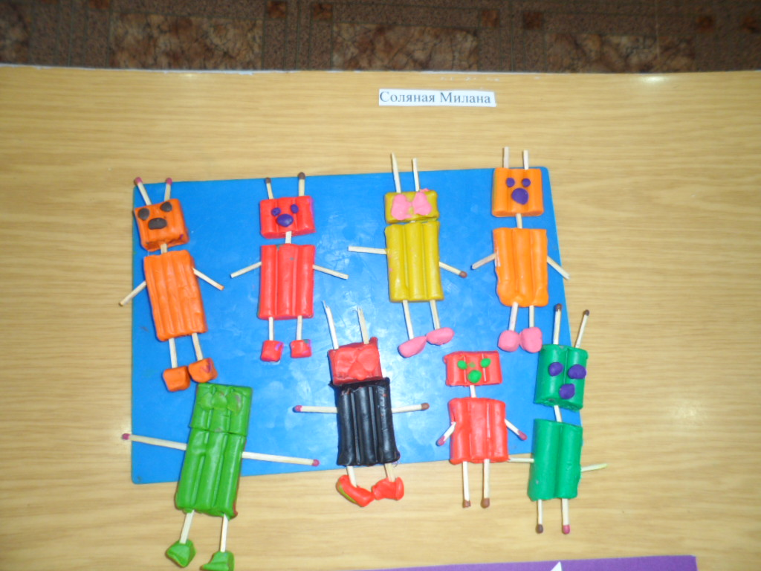
Лепка: «Космические жители»

Slide 11
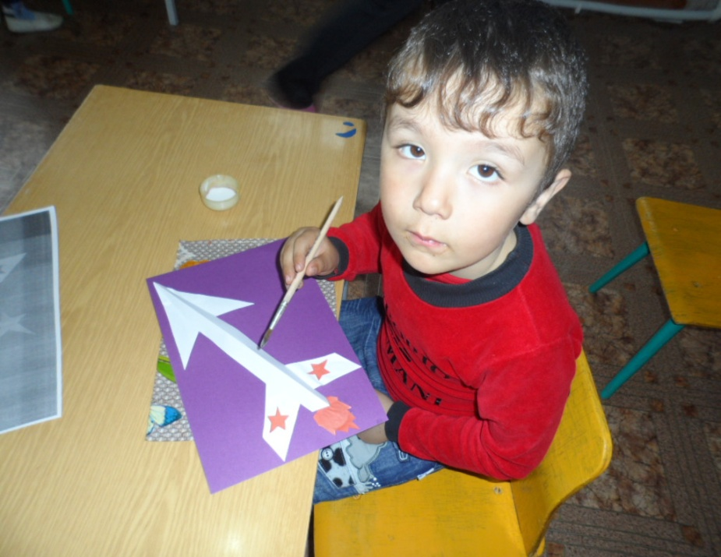
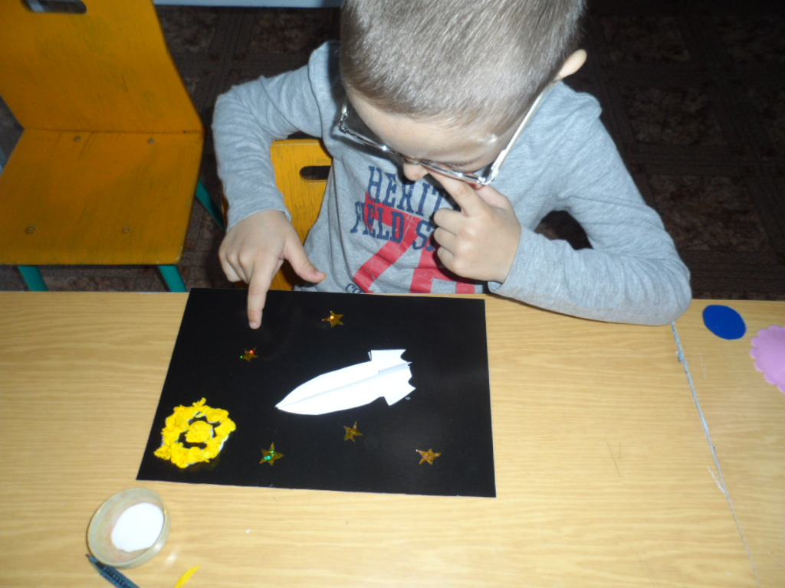
Аппликация: «Полёт в космос»

Slide 12
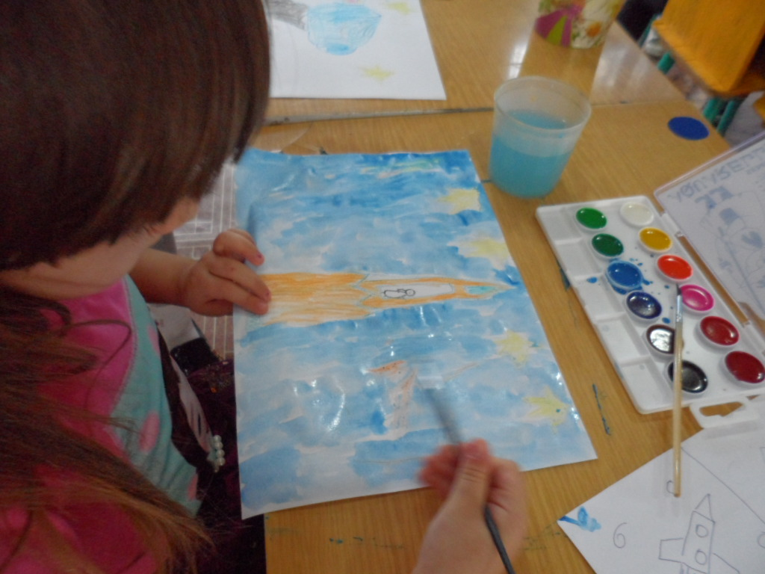
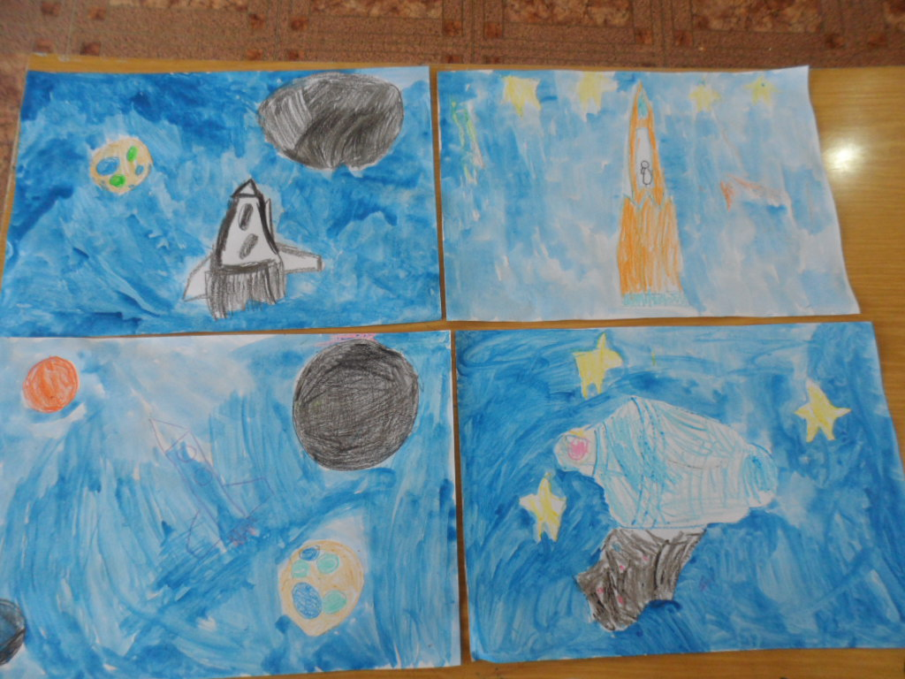
Нетрадиционное рисование в технике мелки + акварель «Полет в космос»

Slide 13
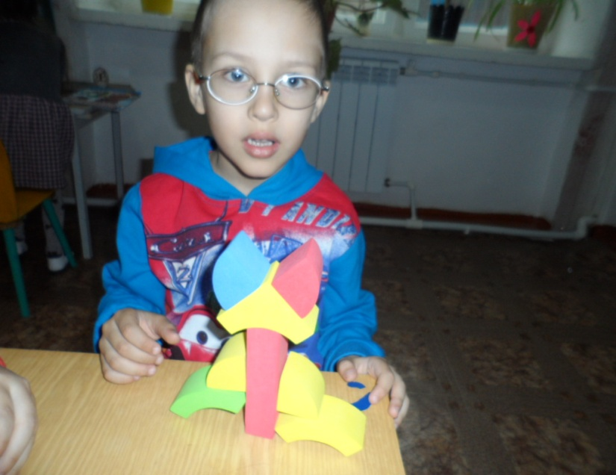
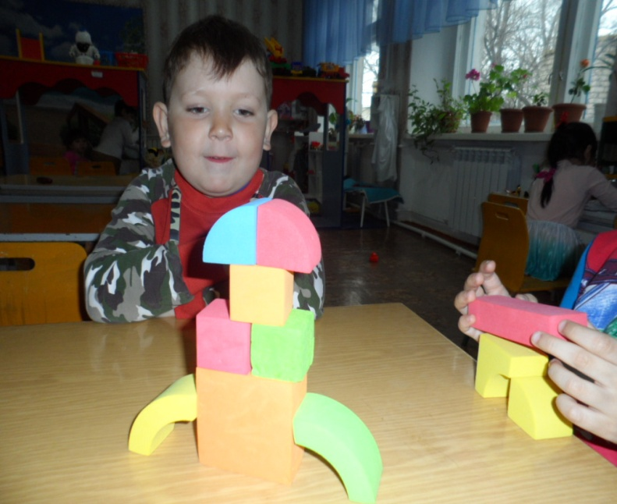
Сюжетно- ролевая игра
«Полёт в космос»

Slide 14
Спасибо за внимания.

